Slide 1
微分方程模型之
教学案例
江 惠 坤
南京大学数学系

Slide 2
目 录
引言
例 1 火车启动
例 2 细菌增长
例 3 溶液浓度
例 4 交通黄灯
例 5 一维流体守恒方程
例 6 作战模型

Slide 3
参考文献
1. W. F.Lucas,（朱煜民、周宇虹译），微分方程模型，国防科技大学出版社，1998年
2. 姜启源等，数学模型（第三版），高等教育出版社，2003年

Slide 4
引言
引 言
如果有一个实际问题，要找一个量 y ，与另一个量 t（时间或其他变量）的关系，这种关系涉及量 y 在每个 t 时的瞬时变化率，而且这个瞬时变化率与量 y 与 t 的关系可以确定，那么这样的问题通常可以通过微分方程来解决。
利用微分方程解决这样的问题的一般步骤如下： （分为六步）

Slide 5
第一步:
引言
注意到实际问题中有与数学中“导数”有关的常用词，如
“速度”、“速率”（运动学、化学反应中）；
“边际的”（经济学中）；
“增长”（生物学、金融、经济等中）；
“衰变”（放射性问题中）；
以及与“改变”、“变化”、“增加”、“减少”等有关词语，都可能是微分方程的问题。

Slide 6
引言
第二步：梳理出实际问题中所涉及的各种量，使用一致的物理单位。
第三步：梳理出与结果有关的并且有着函数关系（待求）的两个量作为要求的函数的自变量 t 与因变量 y ，而与变化率有关的量即是待求函数的导数。
第四步：了解问题中所涉及的原则或物理定律。

Slide 7
引言
第五步：依据 第二、第三、第四步 建立微分方程。 还有已知的对应某个 t 的 y 的值（可能还有 y 的导数的值）就是求解微分方程所需要的初始值。
第六步：求微分方程的解并给出问题的答案。
下面我们从易到难给出微分方程模型之应用案例

Slide 8
例1 火车启动
例 1：火车启动
题目：一列火车从静止开始启动，均匀地加速，五分钟时速度达到 300 千米。问：这段时间内该火车行进了多少路程？

Slide 9
例1 火车启动
解 这个问题相对比较简单，问题与“加速”、“速度”有关，所以与导数有关；
涉及的量为：
“时间”（小时），“路程”（千米），“速度”（千米/小时），“加速度”（常数 a ）;
有（待定）函数关系的两个量定为：
路程 y 时间 t ；
涉及的原则或物理定律：
导数＝速度，二阶导数＝加速度；

Slide 10
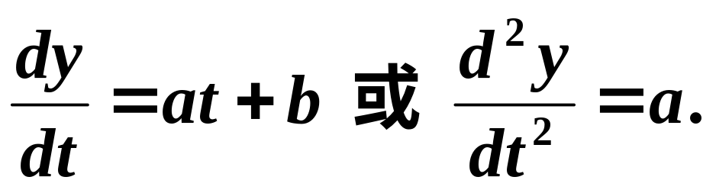
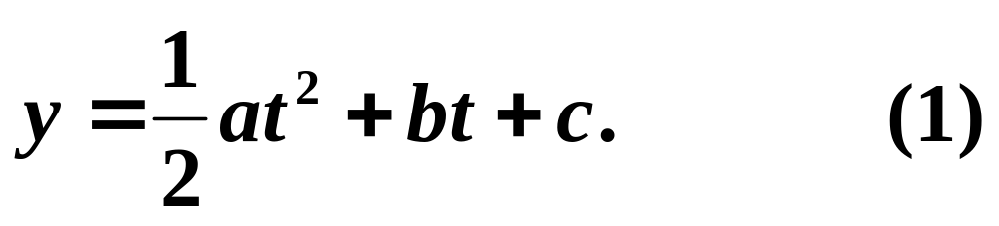
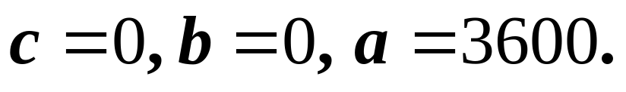
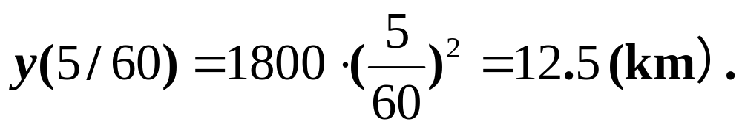
例1 火车启动
建立微分方程：
通解为：
初始值:
代入（1）求得:
因此:
#

Slide 11
例2 细菌增长
例 2：细菌增长
题目：细菌的增长率与总数成正比。如果培养的细菌总数在 24h 内由 100 增长为 400 , 那么，前12h 后的细菌总数是多少？

Slide 12
例2 细菌增长
解 这个问题也比较简单。
问题与“增长率”有关，所以与导数有关；
涉及的量为：
“时间”（小时），“细菌总数”（个），
“速度”（个/小时）;
有（待定）函数关系的两个量定为：
细菌总数 y ，时间 t ；
涉及的原则或物理定律：
导数＝增长率.

Slide 13
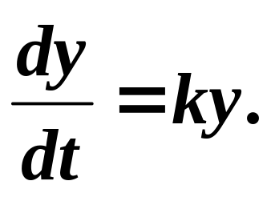
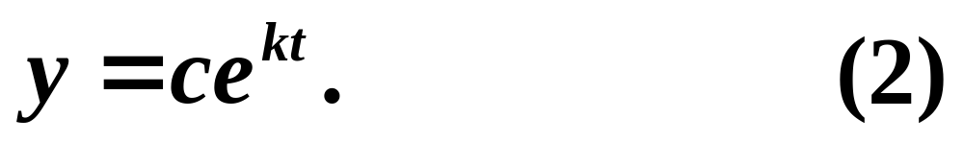
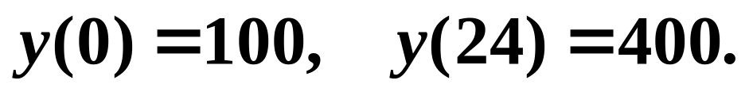
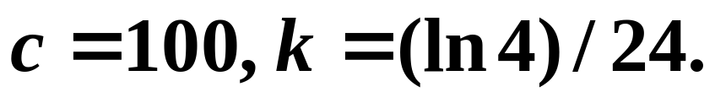
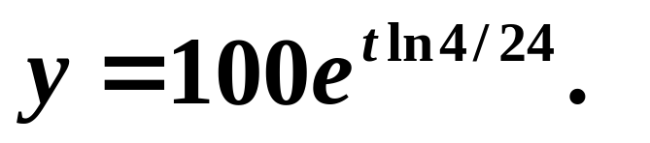
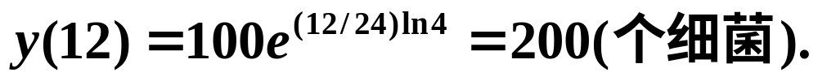
例2 细菌增长
建立微分方程：
通解为：
初始值:
代入（2）求得:
因此:
我们要求的是:
#

Slide 14
例3 溶液浓度
例 3：溶液浓度
题目：一水槽内盛满酸性溶液，其体积为 V，注清水入槽内，目的在于减弱酸性，但随时保持溶液均匀和体积 V 的不变。 设在某一瞬间已经注入清水的总量为 x，用 S 表示这时槽内含有酸性溶液的浓度，问要使酸性减弱一半，应注入清水多少？
解 这个问题比前两个例子要复杂。 问题与“减弱”有关，所以可能与导数有关；但酸性浓度“减弱的程度”也就是浓度的“变化率”与其他量（浓度、清水的量）的关系不明确。

Slide 15
例3 溶液浓度
所以确定浓度的“变化率”与“酸性浓度”，“清水的量”的关系是解决问题的关键。
涉及的量为：
“清水的总量”，“酸性浓度”（用纯量单位:1）. “酸性浓度变化率”，体积（常数），其中都使用题目中的纯量单位;
有（待定）函数关系的两个量定为：
酸性浓度 S，清水的总量 x；
涉及的原则或物理定律：
导数＝变化率，溶液保持均匀，体积 V 不变.

Slide 16
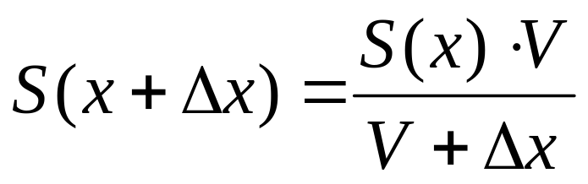
例3 溶液浓度
清水
S
V
溶液
x

Slide 17
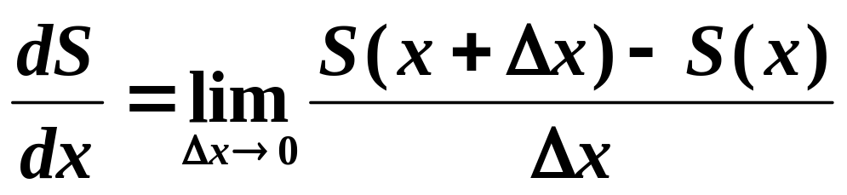
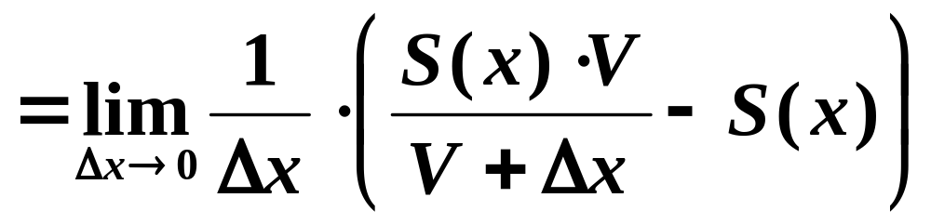
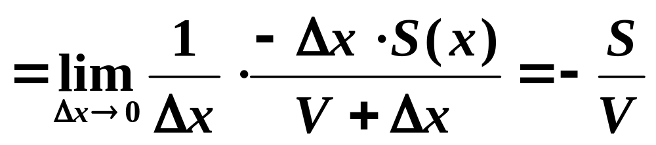
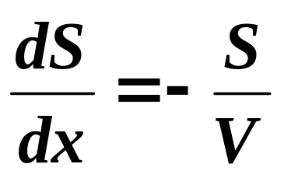
例3 溶液浓度
建立微分方程：
即：

Slide 18
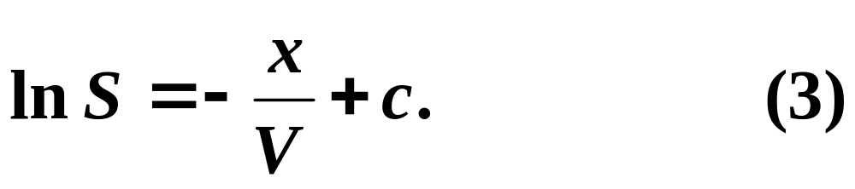
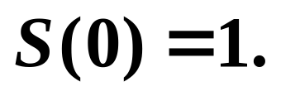
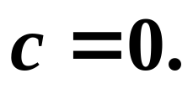
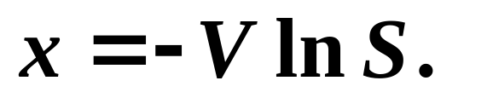
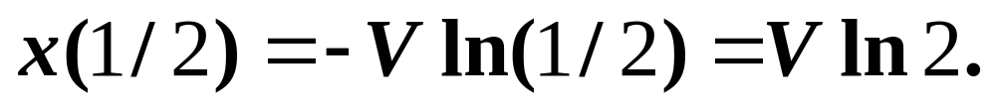
例3 溶液浓度
通解为：
初始值:
代入（3）求得:
因此有:
我们要求的是:
即：要使酸性减弱一半，应注入清水 V ln2 .
#

Slide 19
例4 黄灯时间
例 4：黄灯时间
题目：交通管理红绿灯处红灯亮之前黄灯应该亮多长时间？
说明：
在交通管理中，定期地亮一段时间的黄灯是为了让那些正行使在交叉路口上或距交叉路口太近无法停下的车辆通过路口。这样，红绿灯之间应保持足够长时间的黄灯，使那些“无法停车”（即来不及在路口前停下）的驾驶员有机会在黄灯亮的时候通过路口。

Slide 20
例4 黄灯时间
解： 这个问题比上个例子还要复杂，从问题的语言描述中不能立即看出与微分有什么关系。这就需要先将问题分析、分解。
这个问题的解决过程和方法对于做建模竞赛题很有参考价值。
分析：驶近路口的驾驶员，在看到黄灯信号后要作出决定：是停车还是通过路口？
如果他以法定速度行使，当决定停车时，他必须有足够的“停车距离”；当决定通过路口时，他必须有足够的时间使他能够完全通过路口，这也包括做决定的时间（“反应时间”）及停车所需的最短距离的行驶时间。于是，

Slide 21
例4 黄灯时间
于是，黄灯状态应持续的时间包括：
（1）驾驶员的“反应时间”；
（2）“停车所需时间”
（在刹车所需的最短距离内）;
（3）“通过交叉路口的时间”。
有了这么多的时间，驾驶员就能在刹车距离内安全停车，否则也能安全通过路口。

Slide 22
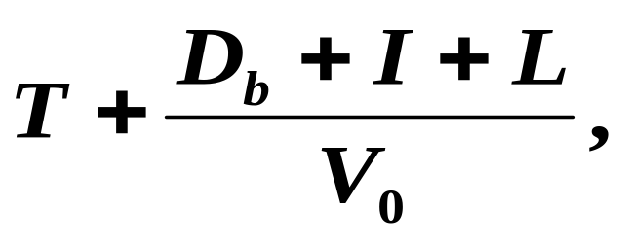
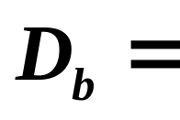
例4 黄灯时间
如果法定速度为 v₀，（见下图4-1）交叉路口的宽度为 I，典型的车身长度为 L，那么通过路口的时间为 (I+L)/v₀.（注意车身必须全部通过路口，这样，路口的计算长度就是 I+L.）
反应时间
T
图4-1
行进车速 v₀
车长 L
刹车距离 D_{b}
路宽 I
黄灯时间应＝
？

Slide 23
例4 黄灯时间
评注：
前面的工作是一般建模都要遇到的过程，而模型的好差在于对停车距离的处理。
如果停车距离使用经验数据来处理，那么这个模型在数学机理上就有些欠缺；
若通过在刹车过程中引入一个抵抗摩擦力，利用微分方程来处理这个停车距离，这样的模型更具有数学模型的味道。

Slide 24
例4 黄灯时间
对于这个刹车距离问题，显然与“速度”有关，速度要从 v₀ 变到 0，从而用到导数.
涉及的量为：
“距离”（米），“时间”（秒），
“速度”， “加速度”，摩擦力等；
有（待定）函数关系的两个量定为：
距离 x， 时间 t；
涉及的原则或物理定律：
力学定律 F=ma.

Slide 25



例4 黄灯时间
设汽车重量为 W，摩擦系数为 f. 根据定义，对汽车的制动力为 f W，其方向与汽车行进方向相反（见图4-2）.
图4-2
应用力学定律：F=ma

Slide 26
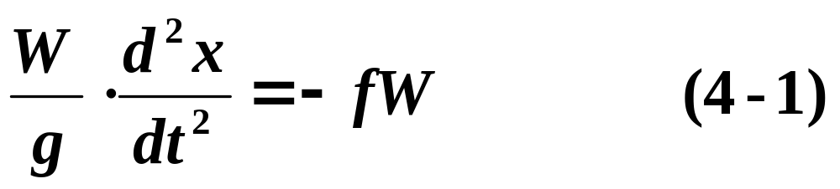
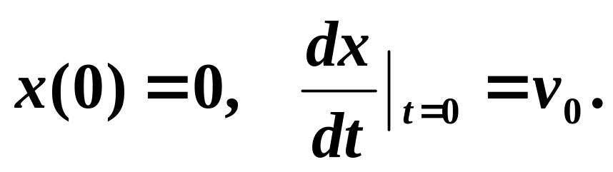
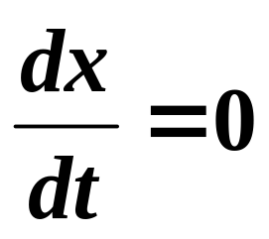
例4 黄灯时间
停车过程看成是汽车在常力 –fW 作用下的直线运动，其方程为：
其中 g 是重力加速度。
初始值有：
要求的刹车距离就是直到
时 x 的值。

Slide 27
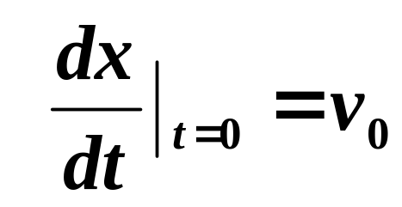
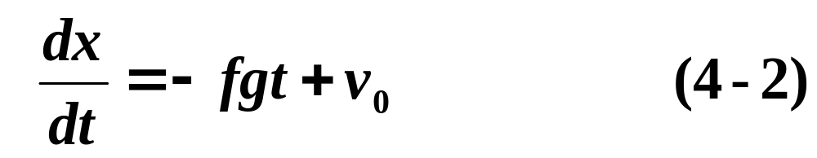
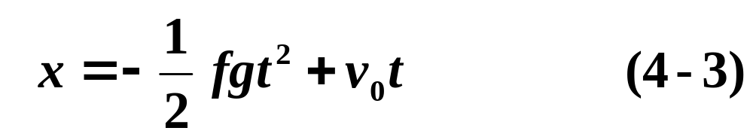
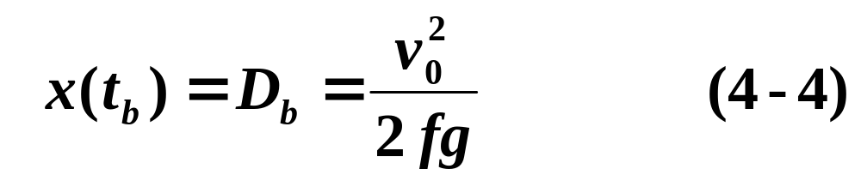
例4 黄灯时间
在
的条件下对（4-1）两边积分得
于是
时，t = t_{b} =v₀/(fg)。
在 x(0)=0 的条件下对（4-2）两边积分，得
从而得

Slide 28
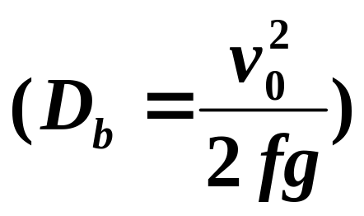
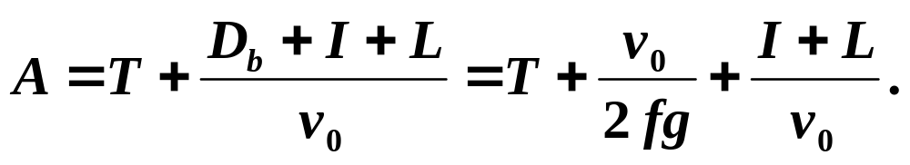
例4 黄灯时间
注意，在计算时间时，要将速度 v₀ 通常用的单位 km/h 换成 m/s.
现在可以计算出“黄灯时间”
模型应用和数据试验（暂略）

Slide 29
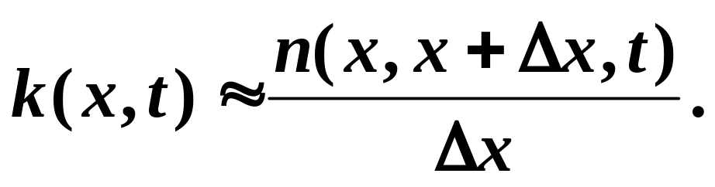
例 5：一维流体守恒方程
例5 守恒方程
题目：讨论交通流的基本守恒方程：即考虑一段很长的公路上的汽车流动，流速（或流量）与密度满足的基本方程。
解：用 x 表示公路的位置，t 表示时刻。
先讨论密度和汽车数量的关系：
用 n(x, x+Δx, t) 表示在 t 时刻、点 x 与点 x+Δx 之间的汽车数量；
用 k(x, t) 表示在 t 时刻、点 x 处的汽车密度：

Slide 30
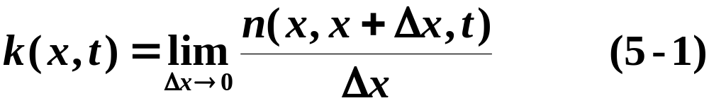
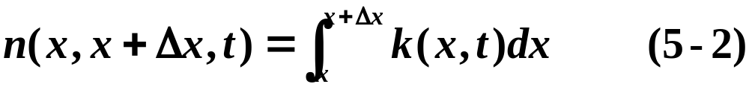
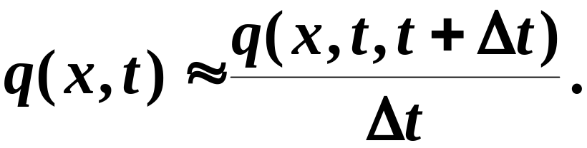
应用极限知识，我们得到
例5 守恒方程
再定义流速与流量：
用 Q(x, t, t+Δt) 表示经过点 x 、在时刻 t 与 t+Δt 之间的汽车数量（流量）；
用 q(x, t) 表示在 t 时刻的单位时间内通过点 x 处的汽车数量，即流速：

Slide 31
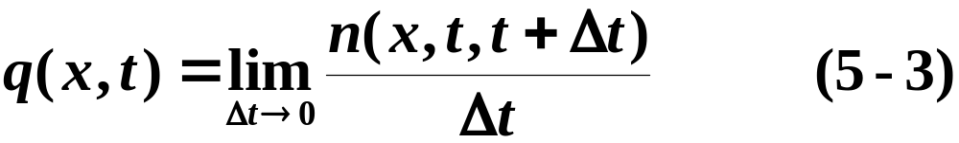
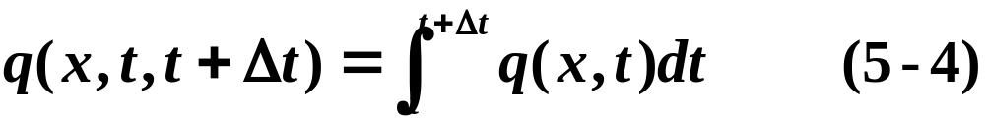
仍应用极限，我们得到
例5 守恒方程
现在我们考虑这段路上车辆的平衡或守恒问题。我们孤立地考察点 x 到 x+Δx 这一段路上汽车数量的改变率。
所谓“平衡率”是指：在这段路上只有汽车流动，而没有汽车的额外生成或毁灭（即无源态）.于是增加率等于流入率减去流出率，即对于任何时刻 t, 有

Slide 32
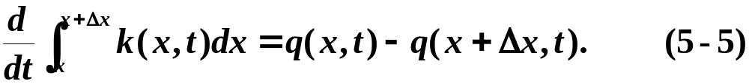
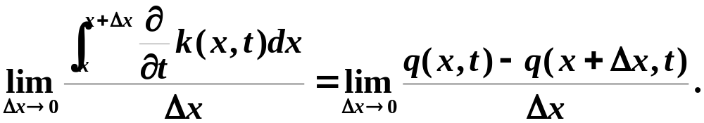
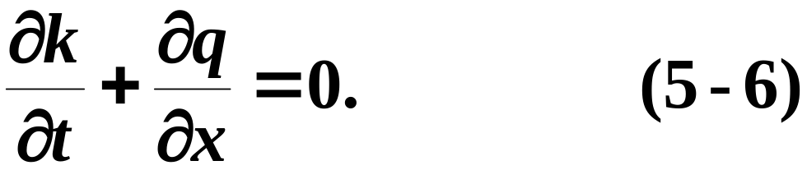
例5 守恒方程
（5-5）这就是基本守恒率（平衡率）。
对上式两边除以 Δx ，并令Δx→0，就有
这样就得到微分形式的平衡率：
（5-6）就是交通流的基本守恒方程。

Slide 33
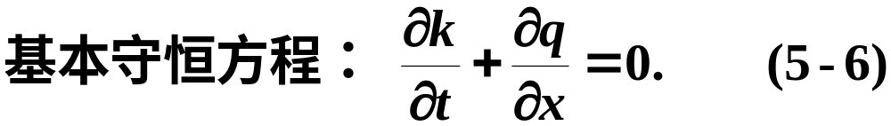
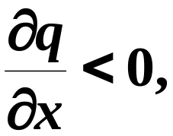
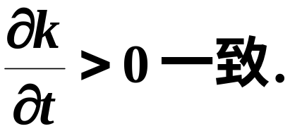
例5 守恒方程
粗略理解一下上述基本方程：如果
则对
从而流出
的汽车比流入的少。于是这段路上的汽车密度就增加，与
此外，k 和 q 都是 (x,t) 的函数，基本方程描述的是 k 与 q 的关系。
而且，这种描述密度和流量关系的基本方程也可以用于以下的情况：如，河流中污染物质的浓度和流量；一根长棒中的热、或电线中的电子或几乎任何一种一维状态中的流动问题。

Slide 34
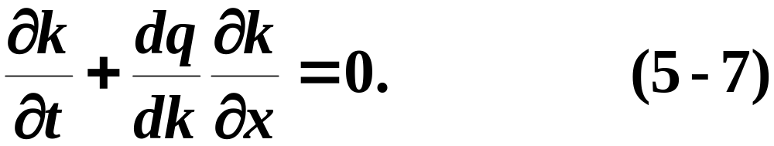
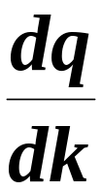
例5 守恒方程
下面考虑方程的求解和干扰的传播问题：
设密度 k=k(x,t)， 流速 q 是 k 的函数，则基本方程（5-6）可写成
其中
为 k 的函数。所以 (5-7) 是关于 k=k(x,t)
的一阶拟线性方程。
下面来求解这个一阶拟线性方程。

Slide 35
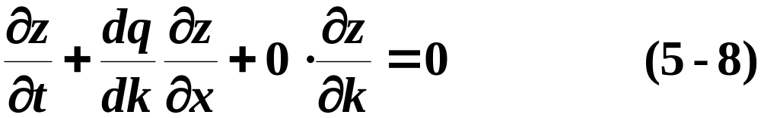
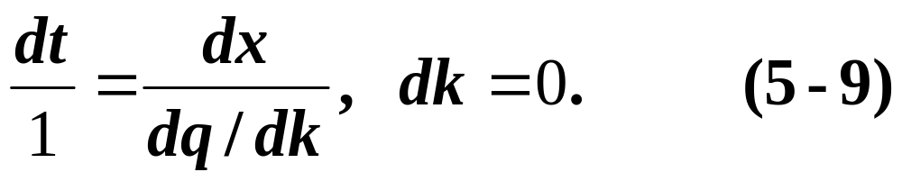
例5 守恒方程
设 z(t,x,k)=0 确定 k=k(x,t)，则 z(t,x,k) 是
的解。
反之由 (5-8)的这种解 z(t,x,k)=0 确定的 k=k(x,t) 也是（5-7）的解。
(5-8) 的特征方程组为：
有两个首次积分为：

Slide 36
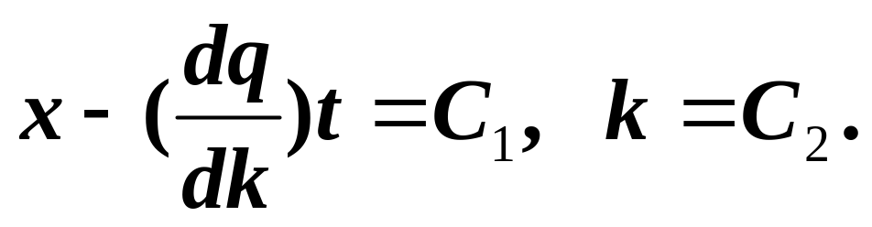
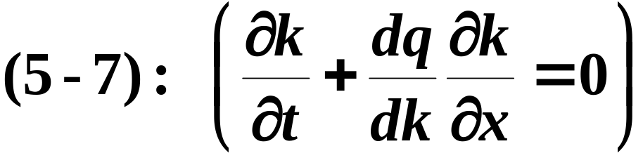
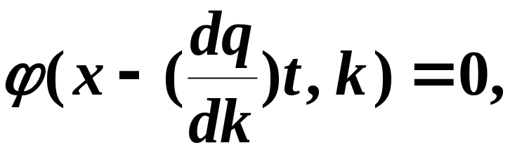

例5 守恒方程
这样
的通解为：
所以有：

Slide 37




例5 守恒方程
我们知道(5-8) 的特征方程组的解曲线
就是(5-7)与(5-8) 的特征曲线。
于是在每条特征
曲线
上，k=k(x(t),t)=常数，从而
是常数。
于是每一条特征曲线都是直线。
如果我们在 t=0 时 x₀ 处确定了 k 的值 k(x₀,0)，那么在直线 x=(dq/dk)t+x₀ 上，各点处的 k 值 k(x,t) 都与 x₀处的值相同。于是，用 x₀=x-(dq/dk)t 代入就得

Slide 38


例5 守恒方程
t
x
图示：特征曲线
（对于与给定直线有关的 k 的值，直线的斜率由 dq /dk 给出.）
考虑上图中从 x=0 的邻域中射出的直线。如果把这些直线延伸，它们将会相交。在交点处，这个方程给出 k 的两个不同的值。实际上，这种情况不会发生。因此，沿着在某点 (x₁, t₁) 处相交的任何两条特征曲线的偏微分方程不可能处处成立。

Slide 39
例5 守恒方程
也就是说，至少在一条特征曲线的某处，方程的解一定不是连续的。这种不连续点的集合将组成一条 x-t 平面上的曲线，这种不连续点组成的一条曲线称为一次冲撞。关于冲撞的讨论可以参见参考文献《微分方程模型》，这里省去。

Slide 40
例6 作战模型
例 6：作战模型
题目：讨论传统的正规战争、游击战争、以及分别使用正规部队和游击部队的所谓混合战争的作战模型。
引言：第一次世界大战期间，F W Lanchester
提出了几个关于空战战术的尚不成熟的数学模型，后来人们不断地对这些模型进行改进，得到了关于传统的正规战争、游击战争、以及分别使用正规部队和游击部队的所谓混合战争的作战模型。并且用这些模型成功地解释了越南战争和美日的硫磺岛战役的情况。

Slide 41
例6 作战模型
当然，这些模型是非常简单的，只考虑双方的兵力的多少和战斗力的强弱，并且当时只使用枪炮之类的常规武器。兵力因战斗减员和非战斗减员而减少，由于增援而增加；战斗力是杀伤对方的能力，它与射击率（单位时间的射击次数）、射击命中率以及战争类型（正规战、游击战等）有关。即这些模型仅考虑战场上的兵力的优劣，并没有考虑交战双方的政治、外交、经济、社会等因素，所以仅用这些模型来判别一场战争的结局是不现实的。

Slide 42
例6 作战模型
但是这样的模型对于局部战争和战役仍然会有参考价值。更重要的是，这些建模的思路和方法为我们借助数学模型去讨论社会科学中的实际问题提供了可以借鉴的示例。

Slide 43

一般战争模型
例6 作战模型
用 x(t) 和 y(t) 分别表示交战的双方在时刻 t 的兵力（人数），假设 x(t) 和 y(t) 为时间的可导函数。从变化率入手，双方兵力变化的情况满足下面的微分方程组：

Slide 44
例6 作战模型
其中， f(x,y)， g(x,y) 表示各方的战斗减员率； α>0, β>0 表示非战斗减员率与本方兵力的比例常数；u(t)，v(t) 分别表示各方的增援率。
问题是要针对不同的战争类型，先估计战斗减员率 f(x,y)， g(x,y)，再分析微分方程的解，从而确定谁将“赢得”战斗。

Slide 45
例6 作战模型
正规战争模型
甲乙双方都用正规部队参加作战，分析一下甲方的战斗减员率 f(x,y).
甲方士兵公开活动，处于乙方每一个士兵的杀伤范围之内，一旦甲方每个士兵被杀伤，乙方的火力立即集中在其余的士兵身上，所以甲方的战斗减员率只与乙方的兵力有关，可以简单地假设 f(x,y) 与 y 成正比，即 f(x,y)=ay, a>0.

Slide 46
例6 作战模型
a 表示乙方平均每个士兵对甲方士兵的杀伤率（单位时间的杀伤数），称为乙方的有效战斗系数。a 可以进一步分解为 a=r_{y} p_{y}，其中 r_{y} 是乙方的 射击率（每个士兵单位时间的射击次数），p_{y} 是每次射击的 命中率。
类似地，g(x,y)=bx, b>0，甲方的有效战斗系数为 b=r_{x} p_{x}，其中 r_{x} 和 p_{x} 是甲方的射击率和命中率。

Slide 47

例6 作战模型
将战斗减员率的表达式代入（6-1）给出正规战争的数学模型：
在分析战争结局时忽略非战斗减员一项，并且假设双方都没有增援。

Slide 48


例6 作战模型
记双方的初始兵力分别为 x₀ 和 y₀, 则方程 (6-2) 简化为：
且满足初始条件：
解此方程得：

Slide 49










例6 作战模型
为双曲线簇，如下图，箭头表示时间 t 增加的方向

Slide 50


例6 作战模型
由
，进一步分析例如
甲方取胜 (k<0) 的条件：
此式说明双方初始兵力之比 x₀/y₀ 以平方关系影响着战争的结局。所以这种正规战争作战的数学模型称为平方律模型。

Slide 51
例6 作战模型
游击战争模型
甲乙双方都用游击部队参加作战，还是先分析一下甲方的战斗减员率 f(x,y).
甲方士兵在乙方士兵看不到的某个面积为 A_{x} 的区域内活动，乙方士兵向甲方的这个区域射击，并且不知道杀伤的情况。这时，甲方的战斗减员率可以简单的假设为 f(x,y) 与 xy 成正比，即 f(x,y)=cxy, c>0 表示乙方的有效战斗系数。

Slide 52


例6 作战模型
c 可以进一步分解为
其中 r_{y} 仍是乙方的 射击率，而每次射击的命中率 p_{y} 是乙方一次射击的有效面积 A_{ry} 与甲方的活动面积之比，其中有效面积 A_{ry} 为单个游击队员身体暴露部分的面积。
类似地，g(x,y)=dxy, d>0，甲方的有效战斗系数为

Slide 53

例6 作战模型
将这里的战斗减员率的表达式代入 (6-1) 给出游击战争的数学模型：
仍然忽略非战斗减员一项，并且假设双方都没有增援。记双方的初始兵力分别为 x₀ 和 y₀, 则方程（6-6）简化为：

Slide 54

例6 作战模型
且满足初始条件：
解此方程得：
这是直线簇，如下图，箭头表示时间 t 增加的方向：

Slide 55





例6 作战模型
上图的直线簇，箭头表示时间 t 增加的方向。

Slide 56


例6 作战模型
由
，进一步分析例如
甲方取胜 (k<0) 的条件：
此式说明双方初始兵力之比 x₀/y₀ 以线性关系影响着战争的结局。所以这种游击战争作战的数学模型称为线性律模型。

Slide 57
例6 作战模型
混合战争模型
甲方为游击部队，乙方为正规部队.
根据上面对正规战争和游击战争情况下的战斗减员率的分析和假设，甲方的战斗减员率假设为 f(x,y)=cxy, c>0 表示乙方的有效战斗系数，
乙方的战斗减员率假设为 f(x,y)=bx, b>0 表示甲方的有效战斗系数，b=r_{x}p_{x}.

Slide 58

例6 作战模型
同样忽略非战斗减员一项，并且假设双方都没有增援。记双方的初始兵力分别为 x₀ 和 y₀, 则得出混合战争作战的数学模型为：
满足初始条件：
此方程的解为：

Slide 59





例6 作战模型
这是抛物线簇，如下图，箭头表示时间 t 增加的方向：
抛物线方程：

Slide 60



例6 作战模型
由
，进一步分析例如乙方
取胜 (k>0) 的条件：
或
此式说明双方初始兵力之比 y₀/x₀ 以抛物线关系影响着战争的结局。所以这种混合战争作战的数学模型称为抛物线律模型。
下面用一些历史数据来看看模型的效果.

Slide 61

例6 作战模型
假设甲方的初始兵力 x₀=100, 命中率 p_{x}=0.1, 每个游击队员的活动区域面积为 A_{x}=0.1km², 单个游击队员身体的易攻击部分（即乙方一次射击的有效面积）为 A_{ry}=1m²， 并假设乙方火力是甲方的 2 倍（r_{y}=2r_{x}）。代入（6-12）得：
这时，乙方必须10倍于甲方的兵力才能取胜。

Slide 62
Deithman及后来人列出了二次大战之后的 12 次混合战的兵力比及战争结果，见图6-4
20 -
正规军获胜
游击队获胜
16 -
越南
12 -
8 -
4 -
希腊 1946－49
肯尼亚 1953
马米亚 1945－54
老挝 1959－62
越南 1959
菲律宾 1948－52
越南 1968
古巴 1958－59
越南 1975
印度支那 1945－54
印度尼西亚 1945－47
阿尔及利亚 1946－49
图6-4

Slide 63
例6 作战模型
图6-4表明，在这样的战斗中，只有当整个力量对比大于 8:1 时，局势才会有利于正规部队。
我们回头看看 越南战争，在1968 年初，Westmoreland 将军向约翰逊总统要求增派一支 20万6千人的部队。这些人员会起到怎样的作用？
看看下表：

Slide 64
例6 作战模型
1968年春，在越南南部的各部队情况：
常规部队 | 数量 | 游击部队 | 数量
美国： 南越正规军： 南越保安军： 其他同盟军： | 510 000 600 000 500 000 70 000 | 北越： 越共： | 50 000 230 000
总计 | 1 680 000 | 总计 | 280 000
兵力比： | 6:1

Slide 65

例6 作战模型
如果约翰逊总统根据要求派出 20万6千人的部队，那么，力量对比将增加到
这仍不足以使得美方部队的状况有较大的改变。而且游击队也将会增加到 314000 人，从而保持 6:1 的比例。
最后是约翰逊拒绝了Westmoreland的要求，发起了巴黎和平会谈。后来尼克松来中国见了毛泽东，1973 年美军撤离越南，1975 年4月越共和北越取得了最后的胜利。

Slide 66
硫黄岛战役
例6 作战模型
硫黄岛位于东京以南 660英里，是一座火山岛，面积仅 8 平方英里。二次大战后期，美国与日本在这里进行了一场残酷的战争。
美军在1945 年2 月19日开始进攻，激烈的战斗持续了一个多月，日方的守军 21500 人全部阵亡或被俘，美军投入 73000人，伤亡 20265 人。
战斗进行到 28 天时，美军宣布占领该岛，实际战斗到 36 天才停止。
美军的战地记录有按天统计的战斗减员和增援情况。日军没有后援，战地记录全部遗失。

Slide 67

例6 作战模型
用 A(t) 和 J(t) 表示美军和日军第 t 天的人数，在正规战争模型方程中忽略非战斗减员，且 v=0, 再加上初始条件，有
美军的战地记录给出了增援率 u(t) 为

Slide 68

例6 作战模型
并由每天伤亡记录得到实际兵力 A(t), t=1,2, ···,36, 见图6-5。
下面利用这些实际数据代入方程（6-14）式，计算出 A(t) 的理论值，并与实际值比较。

Slide 69



对方程（6-14）用求和代替积分可得
例6 作战模型
为估计 b, 在（6-17）式中令 t=36，由
和 J(36)=0, J(0)=21500 估计出
b=21500/2037000=0.0106.
再把 b 值代入(6-17)式即可计算出
J(t), t=1,2, ··· ,36.

Slide 70


例6 作战模型
然后从（6-16）式估计 a， 令 t=36, 得
其中，分子是美军的伤亡人数，为 20265 人；
分母可以由已经算出的 J(t) 得到，为 372500人。
于是从(6-18) 得 a=20265/372500=0.0544.
把这个 a 值代入(6-16) 得
由此式就能够算出美军人数 A(t) 的理论值。

Slide 71
例6 作战模型
图6-5中的实线表示 A(t) 的理论值，虚线表示 A(t) 的实际值，它们比较吻合。
美军人数
70000 -
理论值
66000 -
实际值
62000 -
58000 -
54000 -
50000 -
-
-
-
-
-
-
-
-
-
4
8
12
16
20
24
28
32
36
天数
图6-5 美军兵力实际值与理论结果的比较

Slide 72
谢谢!
hkjiang@nju.edu.cn

